Slide 1


概率论与数理统计及其应用
何 鹏
成都信息工程学院 数学学院
电话:15528333864

Slide 2
课程介绍
有趣的偶然世界
一、概率论
二、数理统计学

Slide 3
第一节 随机试验、样本空间
一、 概率论的诞生及应用
二、 随机现象
三、 随机试验
四、样本空间，样本点
五、小结

Slide 4

一、概率论的诞生及应用
1. 概率论的诞生
1654年,一个名叫梅累的骑士就“两个赌徒约
定赌若干局, 且谁先赢 c 局便算赢家, 若在一
赌徒胜 a 局 ( a<c ),另一赌徒胜b局(b<c)时
便终止赌博,问应如何分赌本” 为题求教于
帕斯卡, 帕斯卡与费马通信讨论这一问题,
于1654 年共同建立了概率论的第一
个基本概念——数学期望.

Slide 5
2. 概率论的应用
概率论是数学的一个分支，它研究随机现象的数量规律， 概率论的应用几乎遍及所有的科学领域，例如天气预报、 地震预报、产品的抽样调查，在通讯工程中概率论可用以提高信号的抗干扰性、分辨率等等.

Slide 6


二、随机现象
自然界所观察到的现象:确定性现象 随机现象
1.确定性现象
在一定条件下必然发生
的现象称为确定性现象.
实例
“太阳从东边升起”,
“水从高处流向低处”,

Slide 7


“函数在间断点处不存在导数” 等.
确定性现象的特征：条件完全决定结果
2. 随机现象
  在一定条件下，有多种可能的结果发生，
  事先人们不能预言将出现那种结果的现象，
  但是在大量的重复试验中，其结果又具有规
  律性的现象.称为随机现象.
实例1 在相同条件下掷一枚均匀的硬币，观察正反两面出现的情况.
结果有可能出现正面也可能出现反面.

Slide 8


实例2 用同一门炮向同
一目标发射同一种炮弹, 观察弹落点的情况.
结果: 弹落点会各不相同.
实例3 抛掷一枚骰子,观
察出现的点数.结果有可能为:

Slide 9
实例4 从一批含有正品和次品的产品中任意抽取一个产品.
其结果可能为:正品 、次品.

Slide 10

实例5 过马路交叉口时,
可能遇上各种颜色的交通
指挥灯.

Slide 11




实例6 出生的婴儿可
能是男孩,也可能是女孩.
实例7 明天的天气可
能是晴 , 也可能是多云
或雨.
从上面的例子得出随机现象的特征：条件不能完全决定结果
概率论就是研究随机现象规律性的一门数学学科.

Slide 12

说明
随机现象揭示了条件和结果之间的非确定性联系 , 其数量关系无法用函数加以描述.
2. 随机现象在一次观察中出现什么结果具有偶然性, 但在大量试验或观察中, 这种结果的出现具有一定的统计规律性 , 概率论就是研究随机现象这种本质规律的一门数学学科.
如何来研究随机现象?
随机现象是通过随机试验来研究的.
问题 什么是随机试验?

Slide 13
三、随机试验
定义
在概率论中,把具有以下三个特征的试验称为随机试验.
1 .可重复性;
2. 结果的多种可能性 ;
3.不确定性.

Slide 14

说明
1. 随机试验简称为试验, 是一个广泛的术语.它包括各种各样的科学实验, 也包括对客观事物进行的 “调查”、“观察”或 “测量” 等.
2. 随机试验通常用 E 来表示.
实例 “抛掷一枚硬币,观
察正面,反面出现的情况”.
分析
(1) 试验可以在相同的条件下重复地进行;

Slide 15


(2) 试验的所有可能结果:
正面、反面;
(3) 进行一次试验之前不能确定哪一个结果出现,故为随机试验.
同理可知下列试验都为随机试验.
1. 抛掷一枚骰子,观察出现的点数.
2. 从一批产品中,依次任选三件,记 录出现正品与次品的件数.

Slide 16




3. 记录某公共汽车站某日上午某时刻的等车人数.
(*) 4. 考察某地区 10 月份的平均气温.
(*) 5. 从一批灯泡中任取一只,测试其寿命.

Slide 17
四、样本空间 样本点
问题 随机试验的结果?
定义 随机试验 E 的所有基本结果组成的集合称为 E 的样本空间, 记为 S .
样本空间的元素 , 即试验E 的每一个基本结果, 称为样本点,记为e .
在每次试验中一定有一个样本点出现（样本空间包含试验的所有基本结果）且只有一个样本点出现（不可能同时出现两个基本结果）

Slide 18

实例1 抛掷一枚硬币,观察正面,反面出现的情况.
H→正面朝上
T →反面朝上

Slide 19

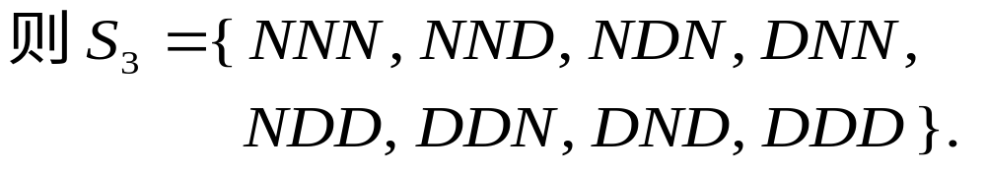
实例2 抛掷一枚骰子,观察出现的点数.
实例3 从一批产品中,依次任选三件,记录出
现正品与次品的情况.
记N→正品，D →次品

Slide 20




实例4 记录某公共汽车站某日
上午某时刻的等车人数.
(*)实例5 考察某地区 12月份的平均气温.

Slide 21




实例6 从一批灯泡中任取
一只, 测试其寿命.
实例7 记录某城市120 急
救电话台一昼夜接
到的呼唤次数.

Slide 22


课堂练习
写出下列随机试验的样本空间.
1. 同时掷三颗骰子,记录三颗骰子之和.
2. 生产产品直到得到10件正品,记录生产产品 的总件数.
答案

Slide 23
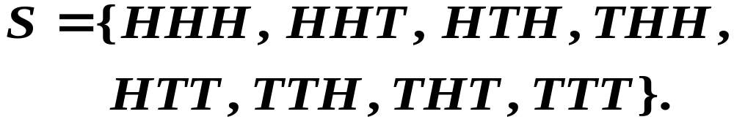

说明
1. 试验不同, 对应的样本空间也不同.
2. 同一试验 , 若试验目的不同,则对应的样本空间也不同.
例如 对于同一试验: “将一枚硬币抛掷三次”.若观察正面 H、反面 T 出现的情况 ,则样本空间为
若观察出现正面的次数 , 则样本空间为

Slide 24
说明 3. 建立样本空间,事实上就是建立随机现
象的数学模型. 因此 , 一个样本空间可以概括许
多内容大不相同的实际问题.
例如 只包含两个样本点的样本空间S={H，T}
它既可以作为抛掷硬币出现正面或出现反面的
模型 , 也可以作为产品检验中合格与不合格的模
型 , 还能用于排队现象中有人排队与无人排队的
模型等.

Slide 25

所以在具体问题的研究
中 , 描述随机现象的第一步
就是建立样本空间.

Slide 26

五、小结
概率论是研究随机现象规律性的一门数学学科.随机现象的特征:条件不能完全决定结果.
2. 随机现象是通过随机试验来研究的.
(1) 可以在相同的条件下重复地进行;
随
机
试
验
(2) 每次试验的可能结果不止一个, 并且能事
先明确试验的所有可能结果;
(3) 进行一次试验之前不能确定哪一个结果会
出现.

Slide 27

谢谢

